Slide 1
Les adjectifs

Slide 2
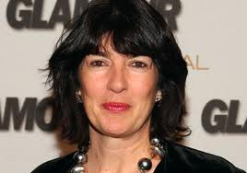
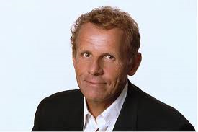
Grand / Grande
Christiane Amanpour est une grande journaliste
Voici un granD journaliste français

Slide 3
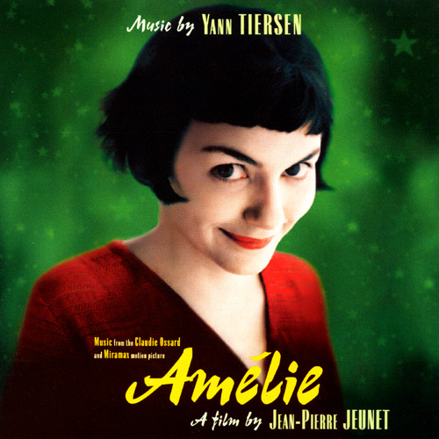
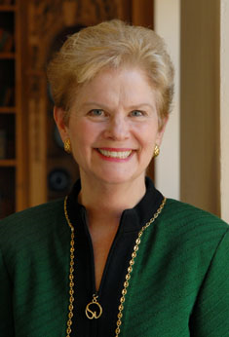
Intéressant / Intéressante
Amélie est un film intéressant pour les jeunes
L’ ancienne présidente de BMC est une femme intéressante

Slide 4
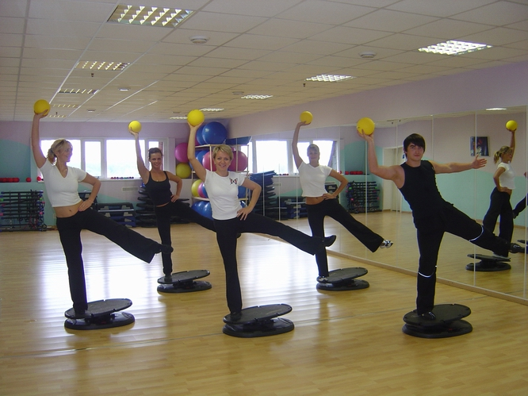
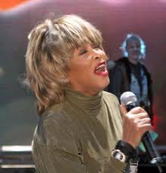
Dynamique et énergique
Elle est dynamique – Il est dynamique- Ils sont dynamiques
Elle est énergique à la télévision

Slide 5
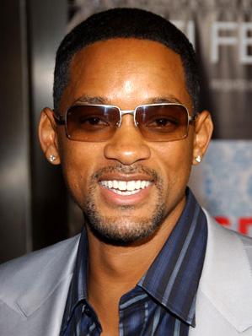
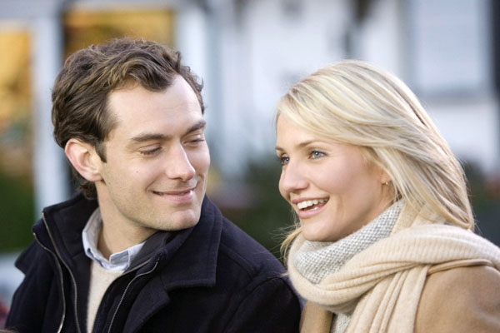
Il est amusant dans Men in Black
Elle est amusante avec Jude Law dans The Holiday

Slide 6
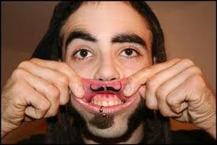
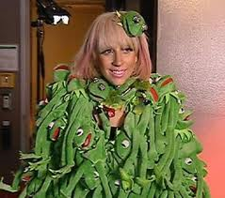
Difficile et ridicule
Il est ridicule
Elle est “gaga” et ridicule

Slide 7
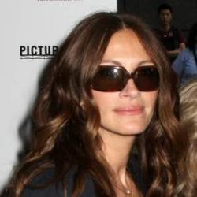
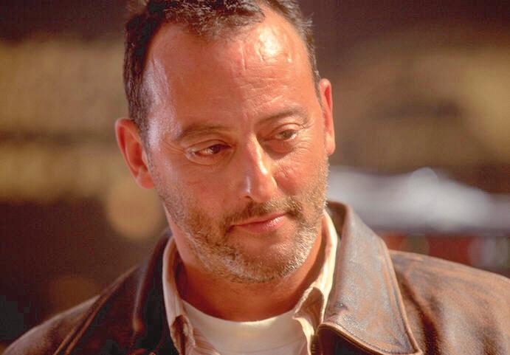
Super! Formidable!
Elle est formidable!
Il est super dans Le Da Vinci Code

Slide 8
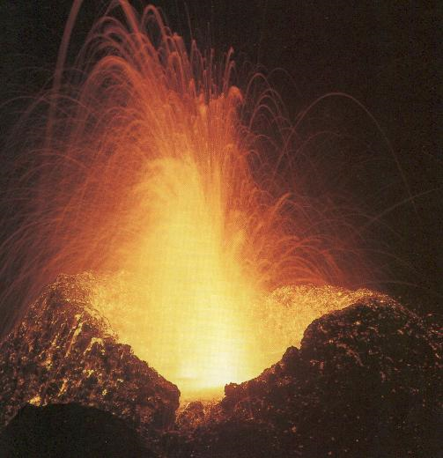
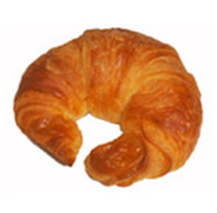
Magnifique et vrai
Ce volcan de l’Ile de la Réunion est magnifique
C’est un vrai croissant. Miam, miam!

Slide 9
Les adjectifs BAGS (beauty – age – goodness – size) et les adjectifs LONGS (3 syllabes/nationalités/ couleurs)
Beau / belle
Joli(e)
Jeune
Vieux / vieille(s)
Bon/ bonne/ mauvais(e)(s)
Grand(s) / grande(s)
Petit(s) / petite(s)
Ex. C’est un joli crayon
C’est une vieille chaise
C’est un grand appartement
C’est un bon journaliste
Ce sont de petits stylos
Sympathique –formidable - intellectuel /elle – gentil / gentille – triste / énergique / intelligent – intelligente / français – française / canadien – canadienne / américain –américaine / chinois – chinoise / vietnamien – vietnamienne / bleu – bleue / vert – verte
Ex. Bruno est un journaliste intelligent
Camille est une femme énergique
Martine est une productrice sympathique

